Slide 1
ГБОУ ШКОЛА № 489
Московского района
Санкт-Петербурга
Интерактивная игра по курсу ОРКСЭ модуль «Светская этика»
Тема «Семья»
Подготовила Веселова Л.Д.

Slide 2
Логические задачи
5
10
20
30
Сказки
5
10
20
30
Загадки
5
10
20
30
Пословицы
5
10
20
30
Мифы
5
10
20
30
Литературные родственники
5
10
20
30
Музыка
5
10
20
30
Разное
5
10
20
30

Slide 3
Логические задачи на 5
Иван Петрович- отец Нины Ивановны, а Катя – дочь Нины Ивановны. Кем приходится Катя Ивану Петровичу?
внучкой

Slide 4
Логические задачи на 10
У Машиной мамы четверо детей. Старшего сына зовут Аркадий, второго – Артём, а самого младшего – Яков. Как зовут третьего ребёнка?
Маша

Slide 5
Логические задачи на 20
Отца одного человека зовут Николай Петрович, а сына- Алексей Владимирович. Как зовут этого человека?
Владимир Николаевич

Slide 6
Логические задачи на 30
Иванова спросили, кто изображён на портрете в его комнате. Иванов ответил: «Отец изображенного на портрете является сыном того, кто это говорит». Чей это портрет?
внука

Slide 7

Сказки на 5
Х.К. Андерсен «Дюймовочка»
В какой сказке Андерсена нарушается содержание одной из статей Всеобщей декларации прав человека таково: «Брак может быть заключён только при свободном согласии обеих сторон»

Slide 8

Сказки на 10
В какой сказке Андерсена нарушено право ребёнка «Дети имеют право жить со своими родителями, и никому не позволено их разлучать»?

Slide 9

Сказки на 20
В какой сказке К. И. Чуковского именины заканчиваются свадьбой?

Slide 10
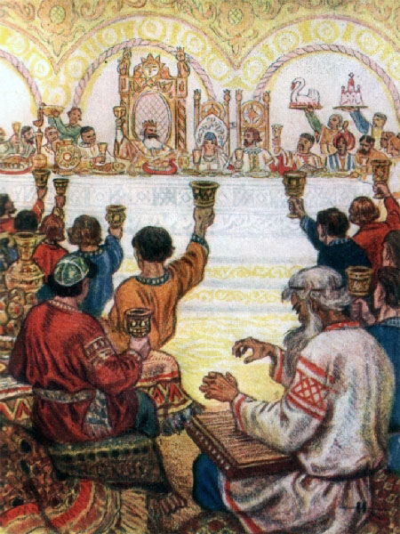
Сказки на 30
На каком музыкальном инструменте в сказке А.С. Пушкина играл Баян на свадьбе Руслана и Людмилы?

Slide 11
Загадки на 5
В доме всё стоит вверх дном,
Разговоры все о нём.
Он в своей кроватке улыбается.
На него глядят и восхищаются.
Я, конечно, тоже рад:
Появился младший …
брат

Slide 12
Загадки на 10
На Волге живут мои дяди и тёти.
Меня на каникулах там вы найдёте.
От мамы и папы к ним я посланник,
Меня они любят, ведь я же
племянник

Slide 13
Загадки на 20
Она всё на свете помнит и знает,
И бабушка мамой её называет!
И часто приходят к ней в дом доктора,
Она же мне
прабабушка

Slide 14
Загадки на 30
У меня семья большая:
Мама Нина, баба Рая,
Папу Александром звать,
Он бабуле просто
зять

Slide 15
Пословицы на 5
В своём доме и стены
помогают

Slide 16
Пословицы на 10
При солнышке тепло,
при матери….
добро.

Slide 17
Пословицы на 20
Англичане говорят: «Чёрная овца есть в каждом стаде»
А что говорим мы?
В семье не без урода

Slide 18
Пословицы на 30
Как звучит русская пословица о том, кто унаследовал плохое от матери или отца?
Яблоко от яблони недалеко падает.

Slide 19
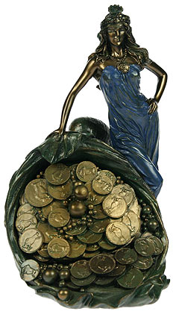
Мифы на 5
Римская богиня счастья и удачи покровительствовала новорожденным, целым семьям, мужчинам и женщинам. Кто она?
Богиня Фортуна

Slide 20
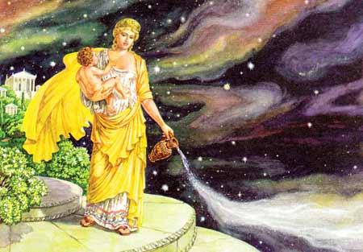
Мифы на 10
Как известно, греческая богиня Афина была богиней мудрости, и её птицей считалась сова. А вот богиня Гера считалась покровительницей семьи и материнства. Какая птица считалась птицей Геры?
аист

Slide 21
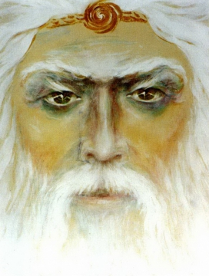
Мифы на 20
Как звали бога славян, родоначальника жизни, покровителя семьи и дома?
Род

Slide 22
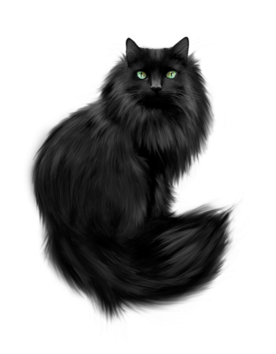
Мифы на 30
Люб- хранитель семейного счастья наших предков, представал в виде золотистого кота. А как выглядел Нелюб?

Slide 23
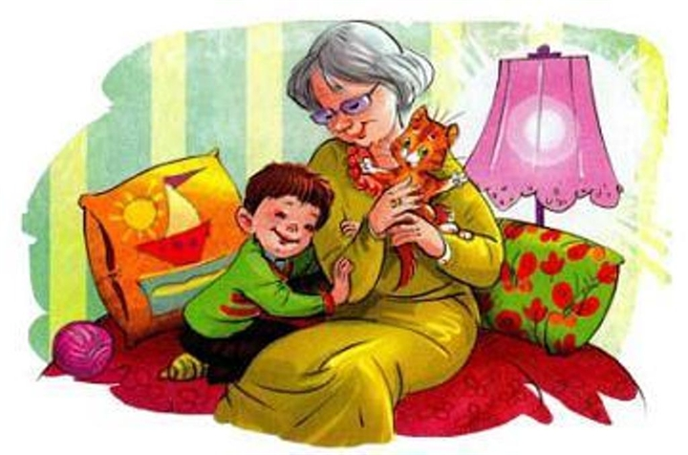
Литературные родственники на 5
В рассказе Виктора Драгунского "Что любит Мишка", было перечислено огромное количество любимых мишкиных продуктов и назван только один родственник. Какой?
Ой, - сказал он смущенно, - чуть не забыл! Еще - котят! И бабушку!

Slide 24
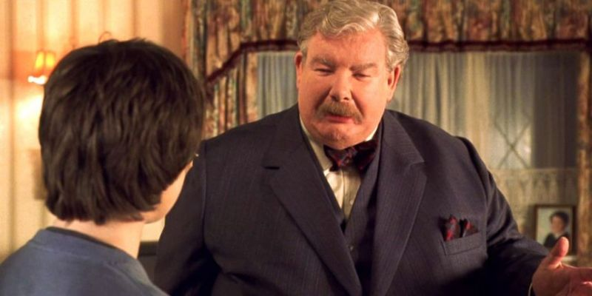
Литературные родственники на 10
Кем приходится дядя Вернон Гарри Поттеру?
Муж сестры матери

Slide 25
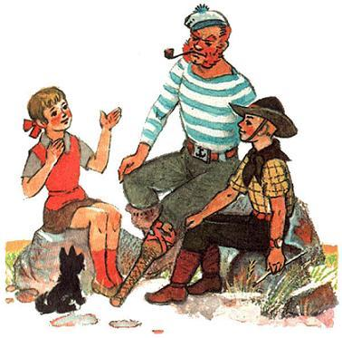
Литературные родственники на 20
Дядя Чарли - родственник Элли из повести А.Волкова "Урфин Джус и его деревянные солдаты" был в прошлом...
моряком

Slide 26

Литературные родственники на 30
Сколько детей воспитывала тётя Полли в «Приключениях Тома Сойера»?
1. сын сестры Том Сойер
2. кузина Мери
3 сводный брат Сид

Slide 27

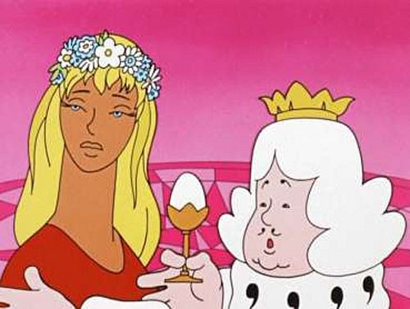
Музыка на 5
О какой вечной трагедии говорили в диалоге король и принцесса?

Slide 28
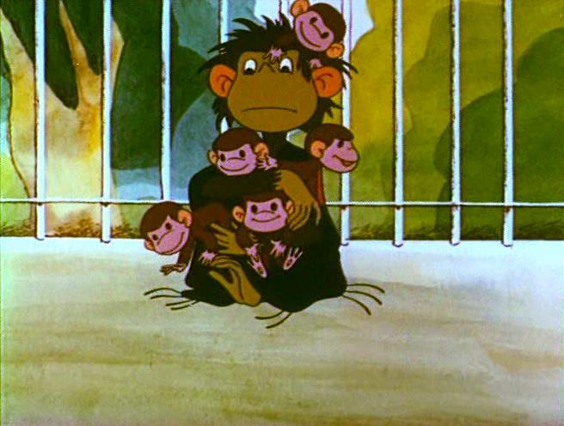
Музыка на 10
http://mults.info/mults/?id=257
Узнай песню и назови мультфильм, в котором она впервые прозвучала в 1983 году.

Slide 29
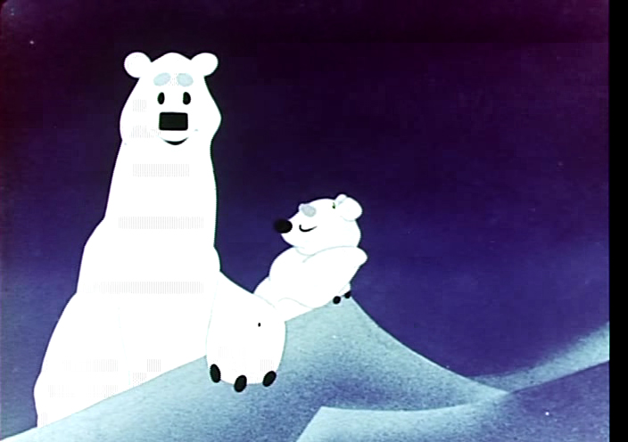
Музыка на 20
Узнай песню и назови произведение, в котором она звучала.
http://1klip.my1.ru/index/umka/0-124

Slide 30
Музыка на 30
В пяти поколениях этой немецкой семьи насчитывалось 16 композиторов и 29 профессиональных музыкантов. А как звали самого известного из них?
Иоганн Себастьян Бах

Slide 31
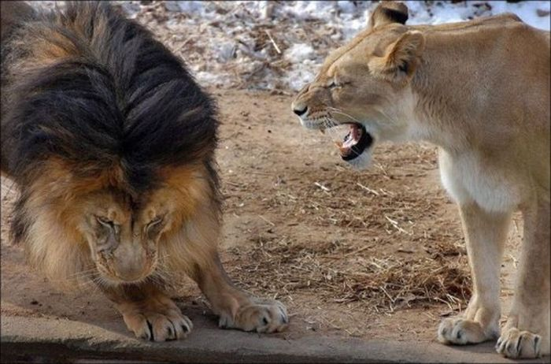
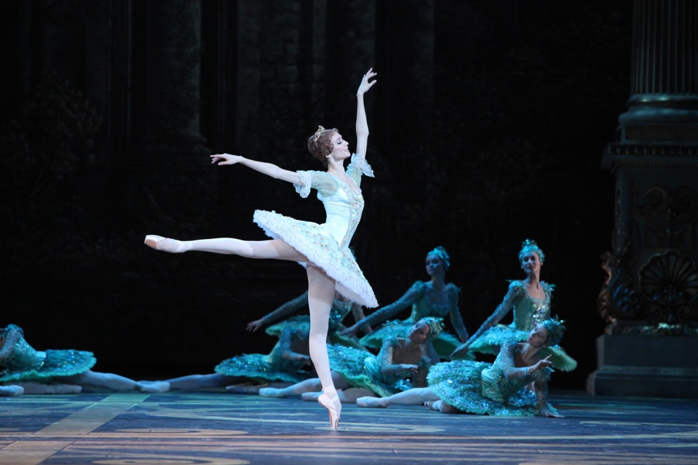
Разное на 5
Она бывает театральной, и семейной, и концертной.

Slide 32
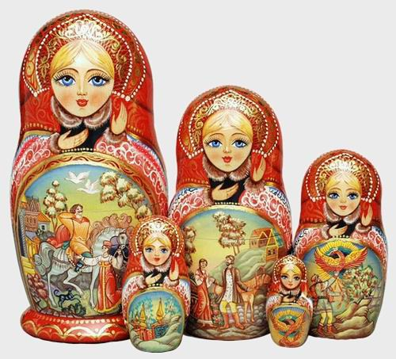
Разное на 10
https://www.youtube.com/watch?v=VrISAD8dt6g
О какой игрушке написано в энциклопедии так: «Она олицетворяет идею крепкой семьи, достатка, продолжения рода, несёт в себе идею единства»

Slide 33
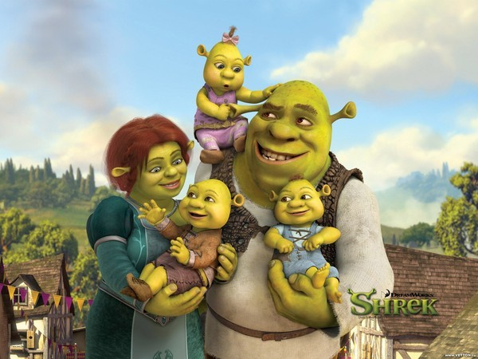
Разное на 20
Семейная геометрическая фигура

Slide 34

Разное на 30
В службу семьи обратилась девушка с просьбой найти ей такого жениха, который умел бы играть на гитаре, петь, танцевать, говорить на разные темы, но умолкать, когда ей захочется тишины. Работники службы семьи нашли такого жениха, и это оказался….

Slide 35
БЛИЦ

Slide 36
Спасибо за внимание!

